Slide 1
隐私安全的失物归还系统
冯存光 杨庆龙 杨凯欣
指导老师：杨延军

Slide 2
目录
01
02
03
04
构思起源
业务流程
系统描述
项目进度

Slide 3
PART.01
构想起源

Slide 4
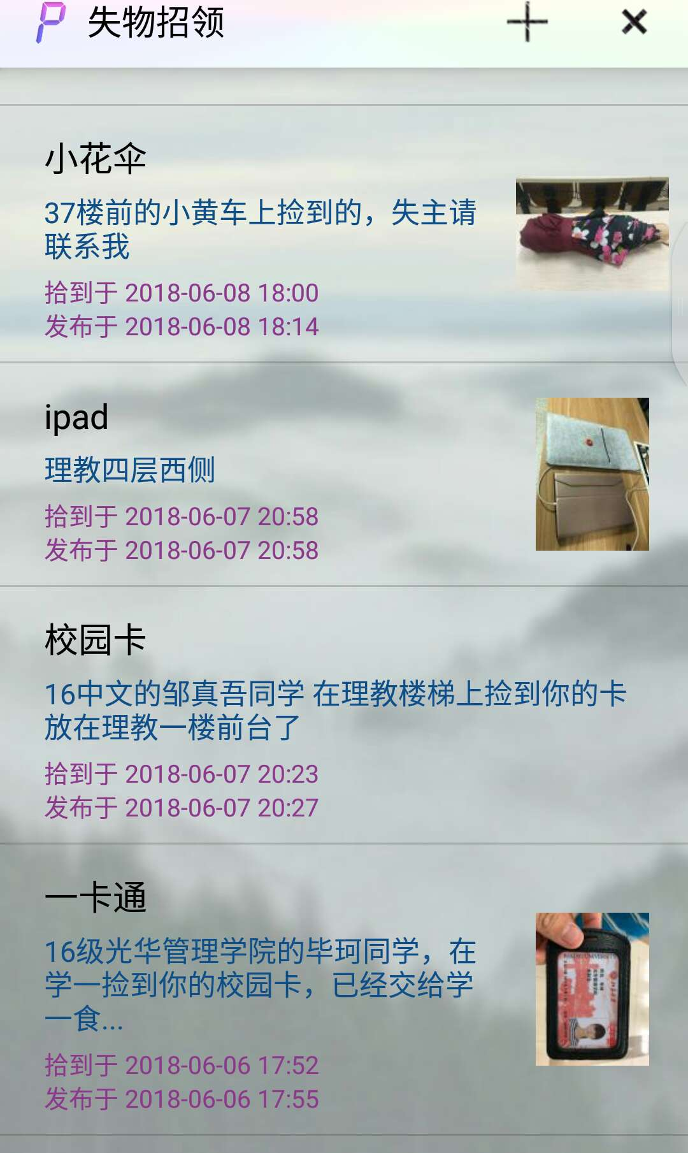
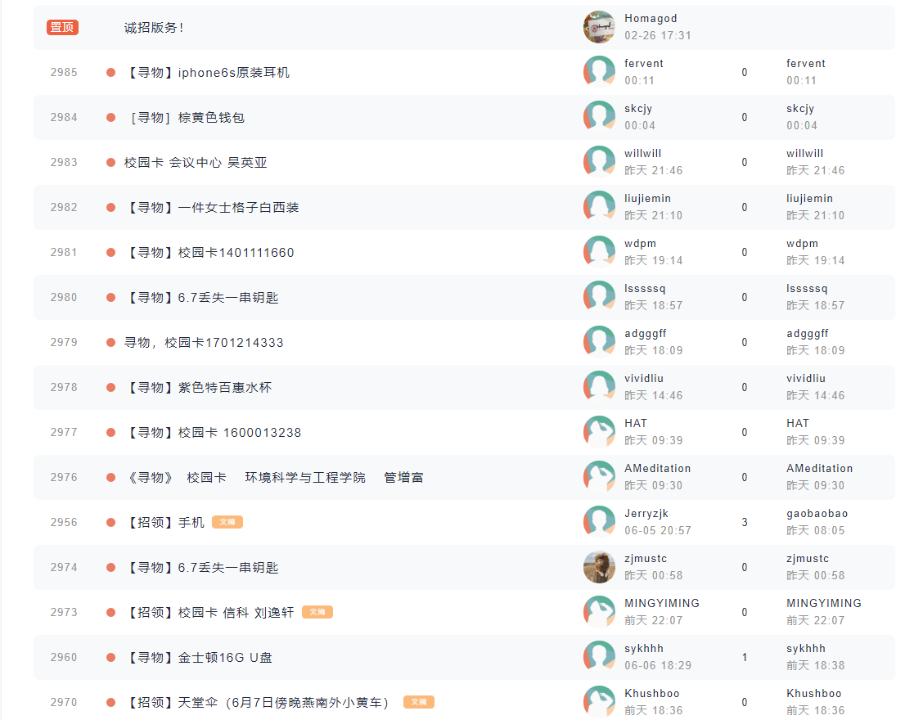
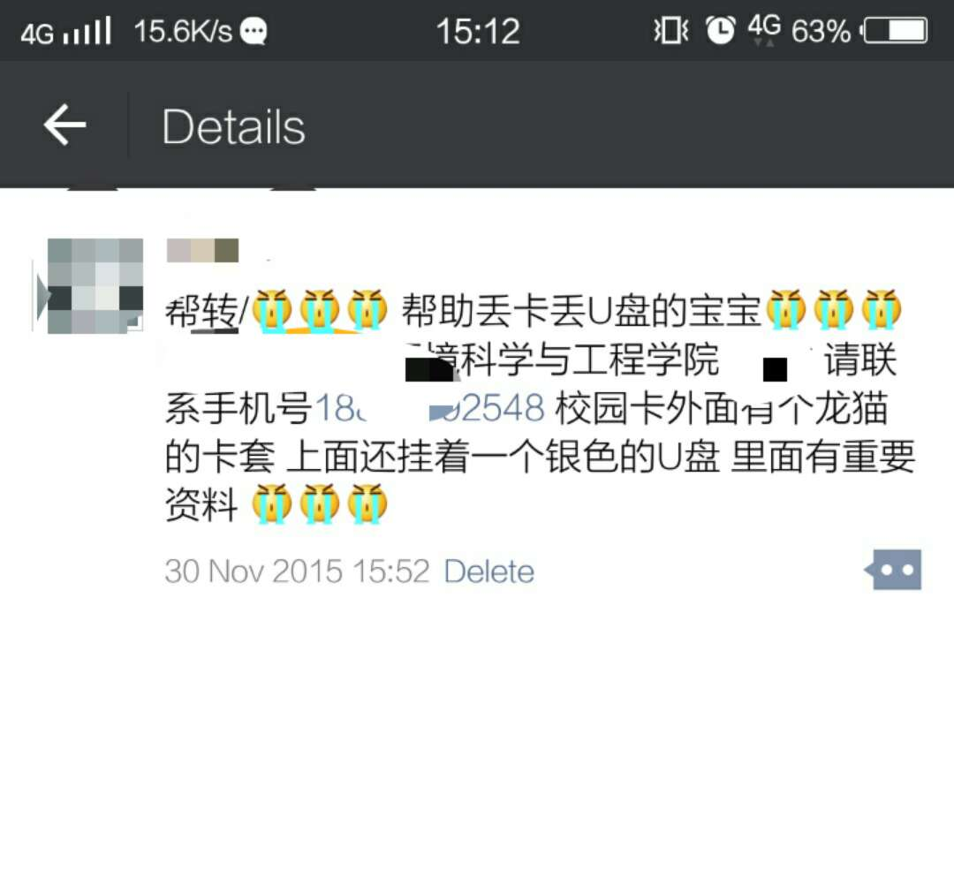
01
校园内的常见现象

Slide 5
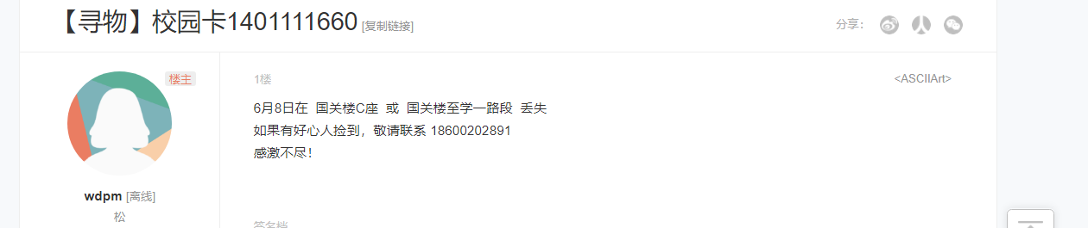
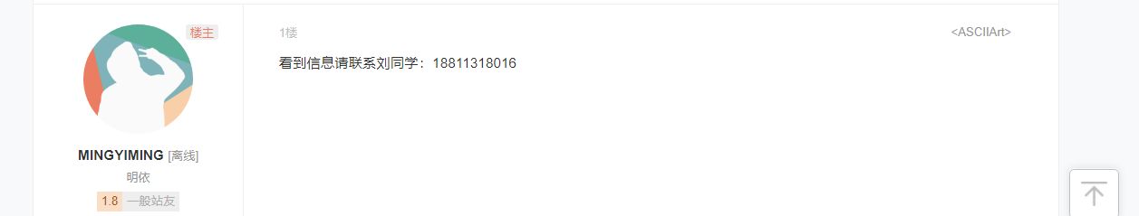
01
隐私泄露
拾主和失主交接复杂
物品描述不精确
？& ！
存在的问题

Slide 6
PART.02
业务流程

Slide 7
02
业务流程
捡到遗失物
物品信息入库
填空答题
验证信息
提供用户查询
验证失败
验证成功
领取遗失物
人工判别
判别为真

Slide 8
02
捡到遗失物
拍摄敏感信息
拍摄参考图片
选择是否留下联系方式
输入物品描述
选择遗失物类型

Slide 9
02
领取遗失物
在线搜索失物信息
回答敏感信息问答题
提交答卷判定是否符合OCR结果
留下无遮挡面部信息领取失物
判断为真后得到领取二维码

Slide 10
02
申请人工判别失主
答卷多次不符合要求
匿名联系拾物者
匿名拾物者给出判断
通过后发送领取二维码给失主

Slide 11
PART.03
系统描述

Slide 12
03
系统总体描述
失物检索系统
服务器
手机App
定制储物柜
Up2开发板

Slide 13
03
开发板
文字识别
OpenCv图像处理
用户交互界面
控制步进电机和光电传感器
Ctpn分割
Tesseract识别
敏感信息打码
qml编写交互界面
定制储物柜
开发板

Slide 14
03
服务器
失物信息入库
Flask框架
检索失物信息
MySQL数据库
匿名沟通中转
匿名映射系统
服务器

Slide 15
03
Android应用
UI设计
Meterial Design设计准则
网络交互
NoHttp开源项目
匿名沟通中转
SQLite本地持久化
Android应用

Slide 16
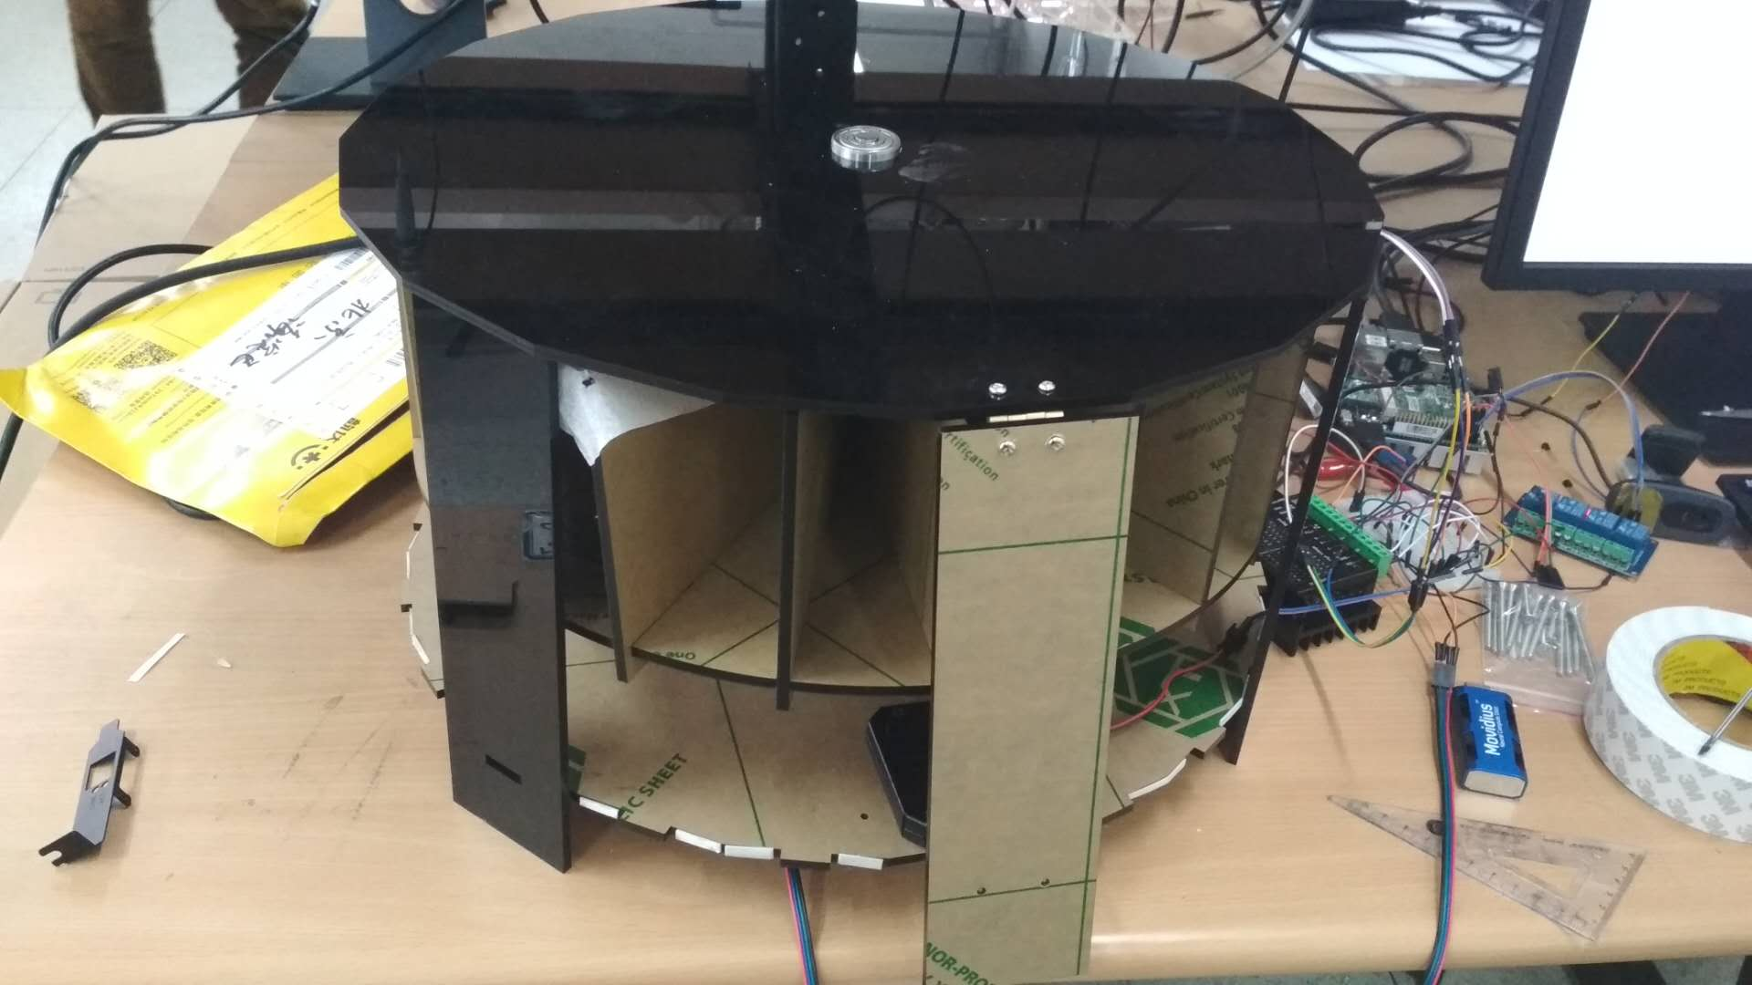
03
定制储物柜
外观

Slide 17
03
定制储物柜
内部转盘

Slide 18
PART.04
项目进度

Slide 19



04
OCR
问题：
对于比较小的字尤其是汉字识别不太准
速度太慢(50s/张)，CPU占用率太高
下一步：
用上加速棒
生成印刷体数据集进行训练

Slide 20
04
服务器
搭建flask框架进行与客户端的web通信，采用mysql数据库实现数据存储；目前完成了登录、注册、上传、下载等子功能
和板子、APP的通讯调试基本通过
下一步：匿名聊天信息转发

Slide 21
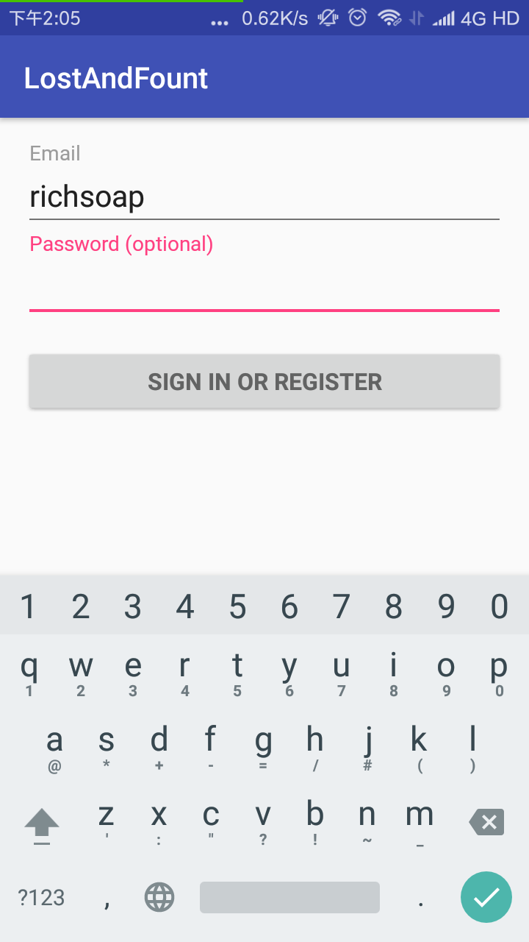
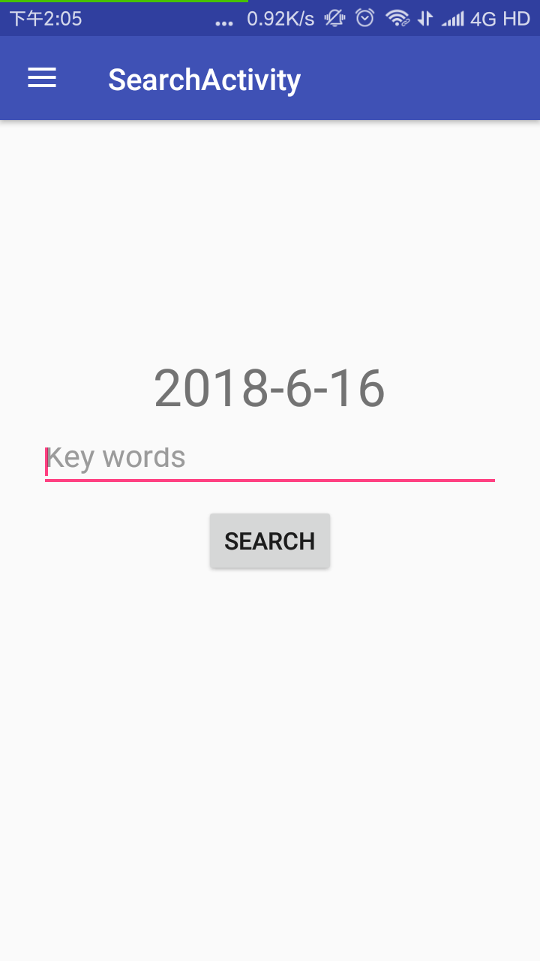
04
APP
完成了注册、登录、
列表显示、细节填空
的基本功能
小问题：没有处理
url出错的情况

Slide 22
Q&A
And thank you for your snoozing

